Slide 1
MÔN TIẾNG VIỆT
Bài 40: ÔN TẬP

Slide 2

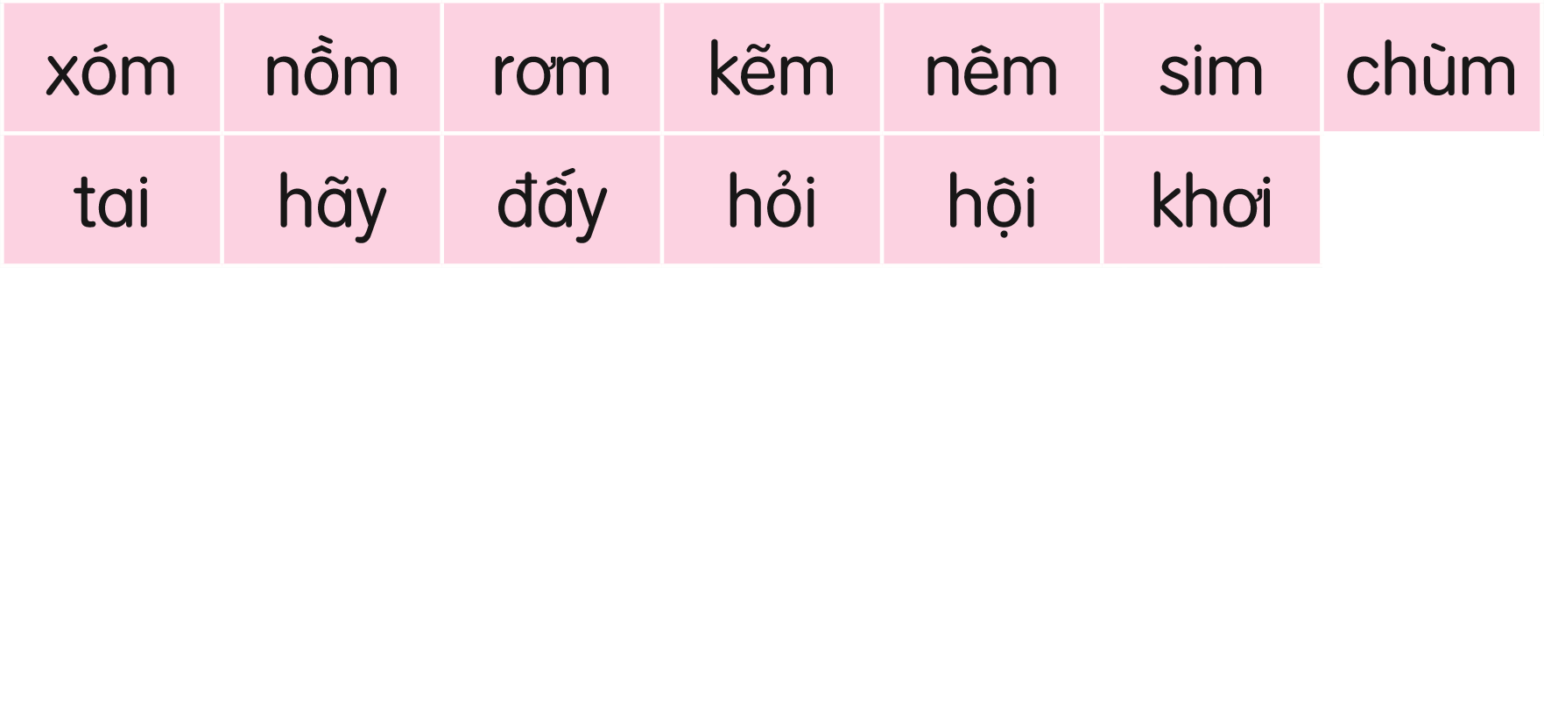
BÀI
Notes:
Do HS đã nắm được quy luật ghép tiếng nên mình đã thay đổi hình thức ghép

Slide 3

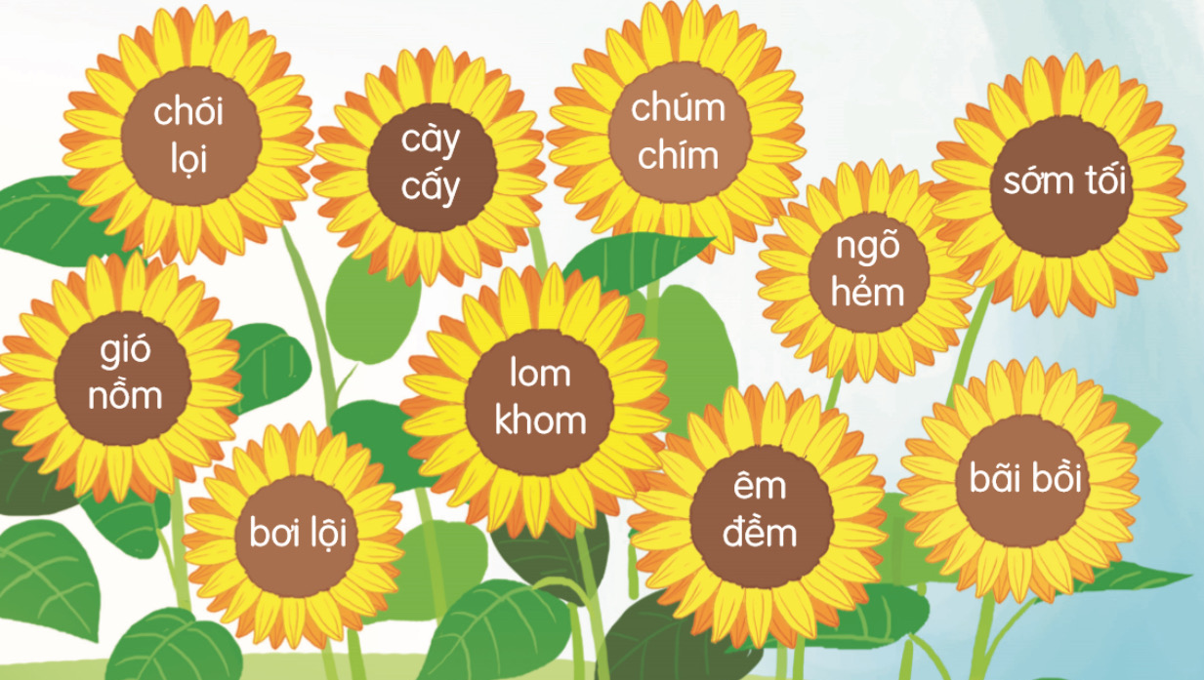
chói
lọi
chúm
chím
cày
cấy
sớm
tối
ngõ
hẻm
gió
nồm
lom
khom
Ê
bãi
bồi
E
A
C
êm
đềm
bơi
lội
B
Notes:
Click vào từng chữ thường để bật âm thanh đọc chữ đó
Chữ hoa không làm vì nặng, khó chạy slide

Slide 4
Nhím con ra bãi cỏ tìm cái ăn. Nó phấn chấn khi thấy vô số quả chín thơm ngon. Nhím vội chạy về gọi bạn chồn. Cả hai quay lại, ăn đến no nê.
1
2
3
4
Notes:
GV chú ý giải thích cho HS hiểu tác dụng của dấu ngoặc kép.

Slide 5
Nhím con ra bãi cỏ tìm cái ăn.
Nó phấn chấn khi thấy vô số quả chín thơm ngon.
Cả hai quay lại, ăn đến no nê.
Nhím vội chạy về gọi bạn chồn.

Slide 6
Nhím con ra bãi cỏ tìm cái ăn. Nó phấn chấn khi thấy vô số quả chín thơm ngon. Nhím vội chạy về gọi bạn chồn. Cả hai quay lại, ăn đến no nê.
1
2
3
4
Notes:
GV chú ý giải thích cho HS hiểu tác dụng của dấu ngoặc kép.

Slide 7

Con nhận xét gì về Nhím?

Slide 8



Slide 9
Voi con có vòi dài.

Slide 10

Notes:
Chưa có hiệu ứng

Slide 11
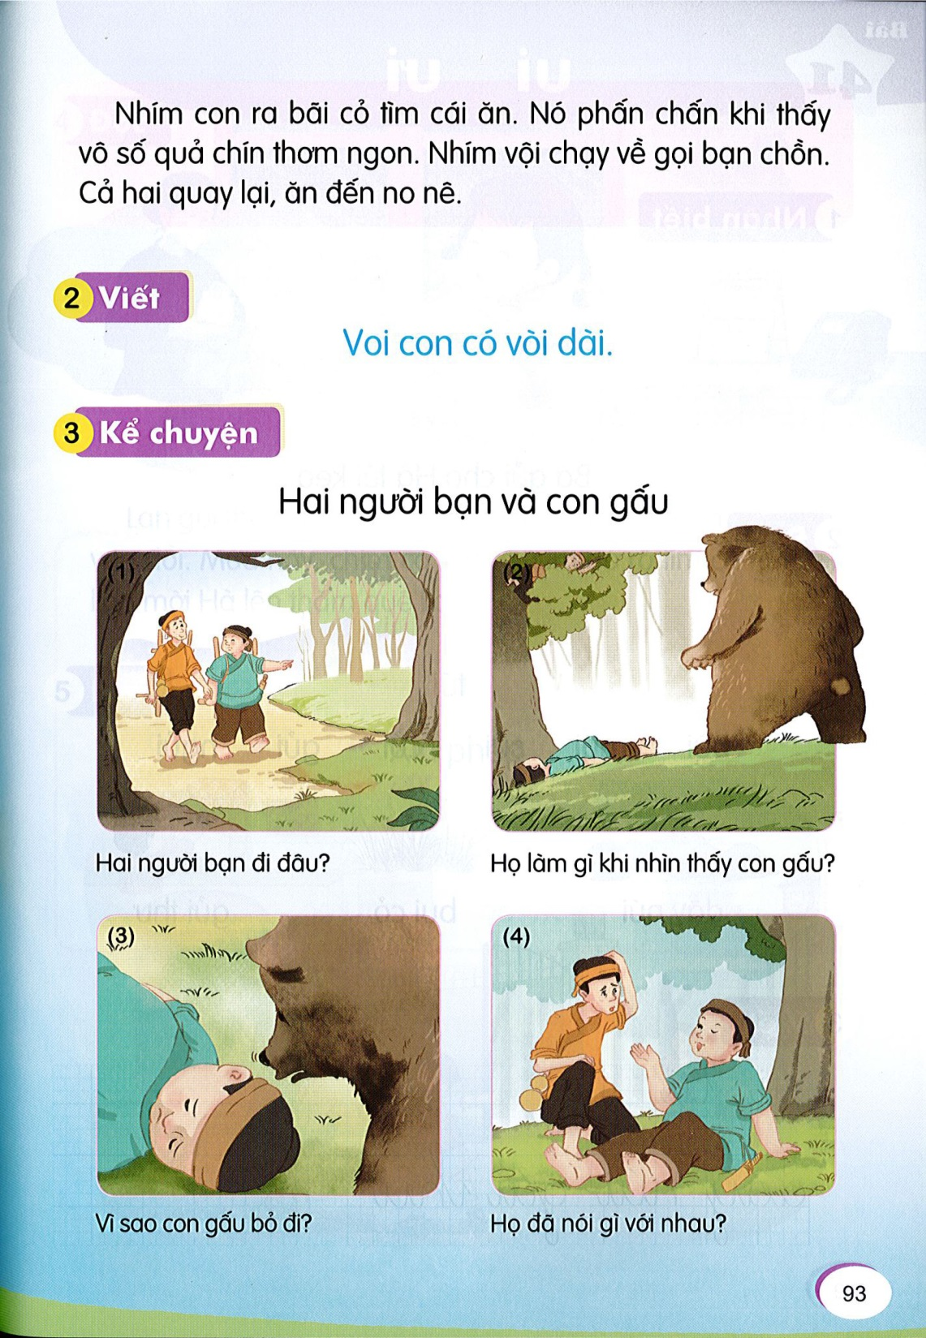
Hai người bạn đi đâu?

Slide 12
Họ làm gì khi nhìn thấy con gấu?

Slide 13
Vì sao con gấu bỏ đi?

Slide 14
Họ đã nói gì với nhau?

Slide 15


CỦNG CỐ
BÀI HỌC

